Slide 1
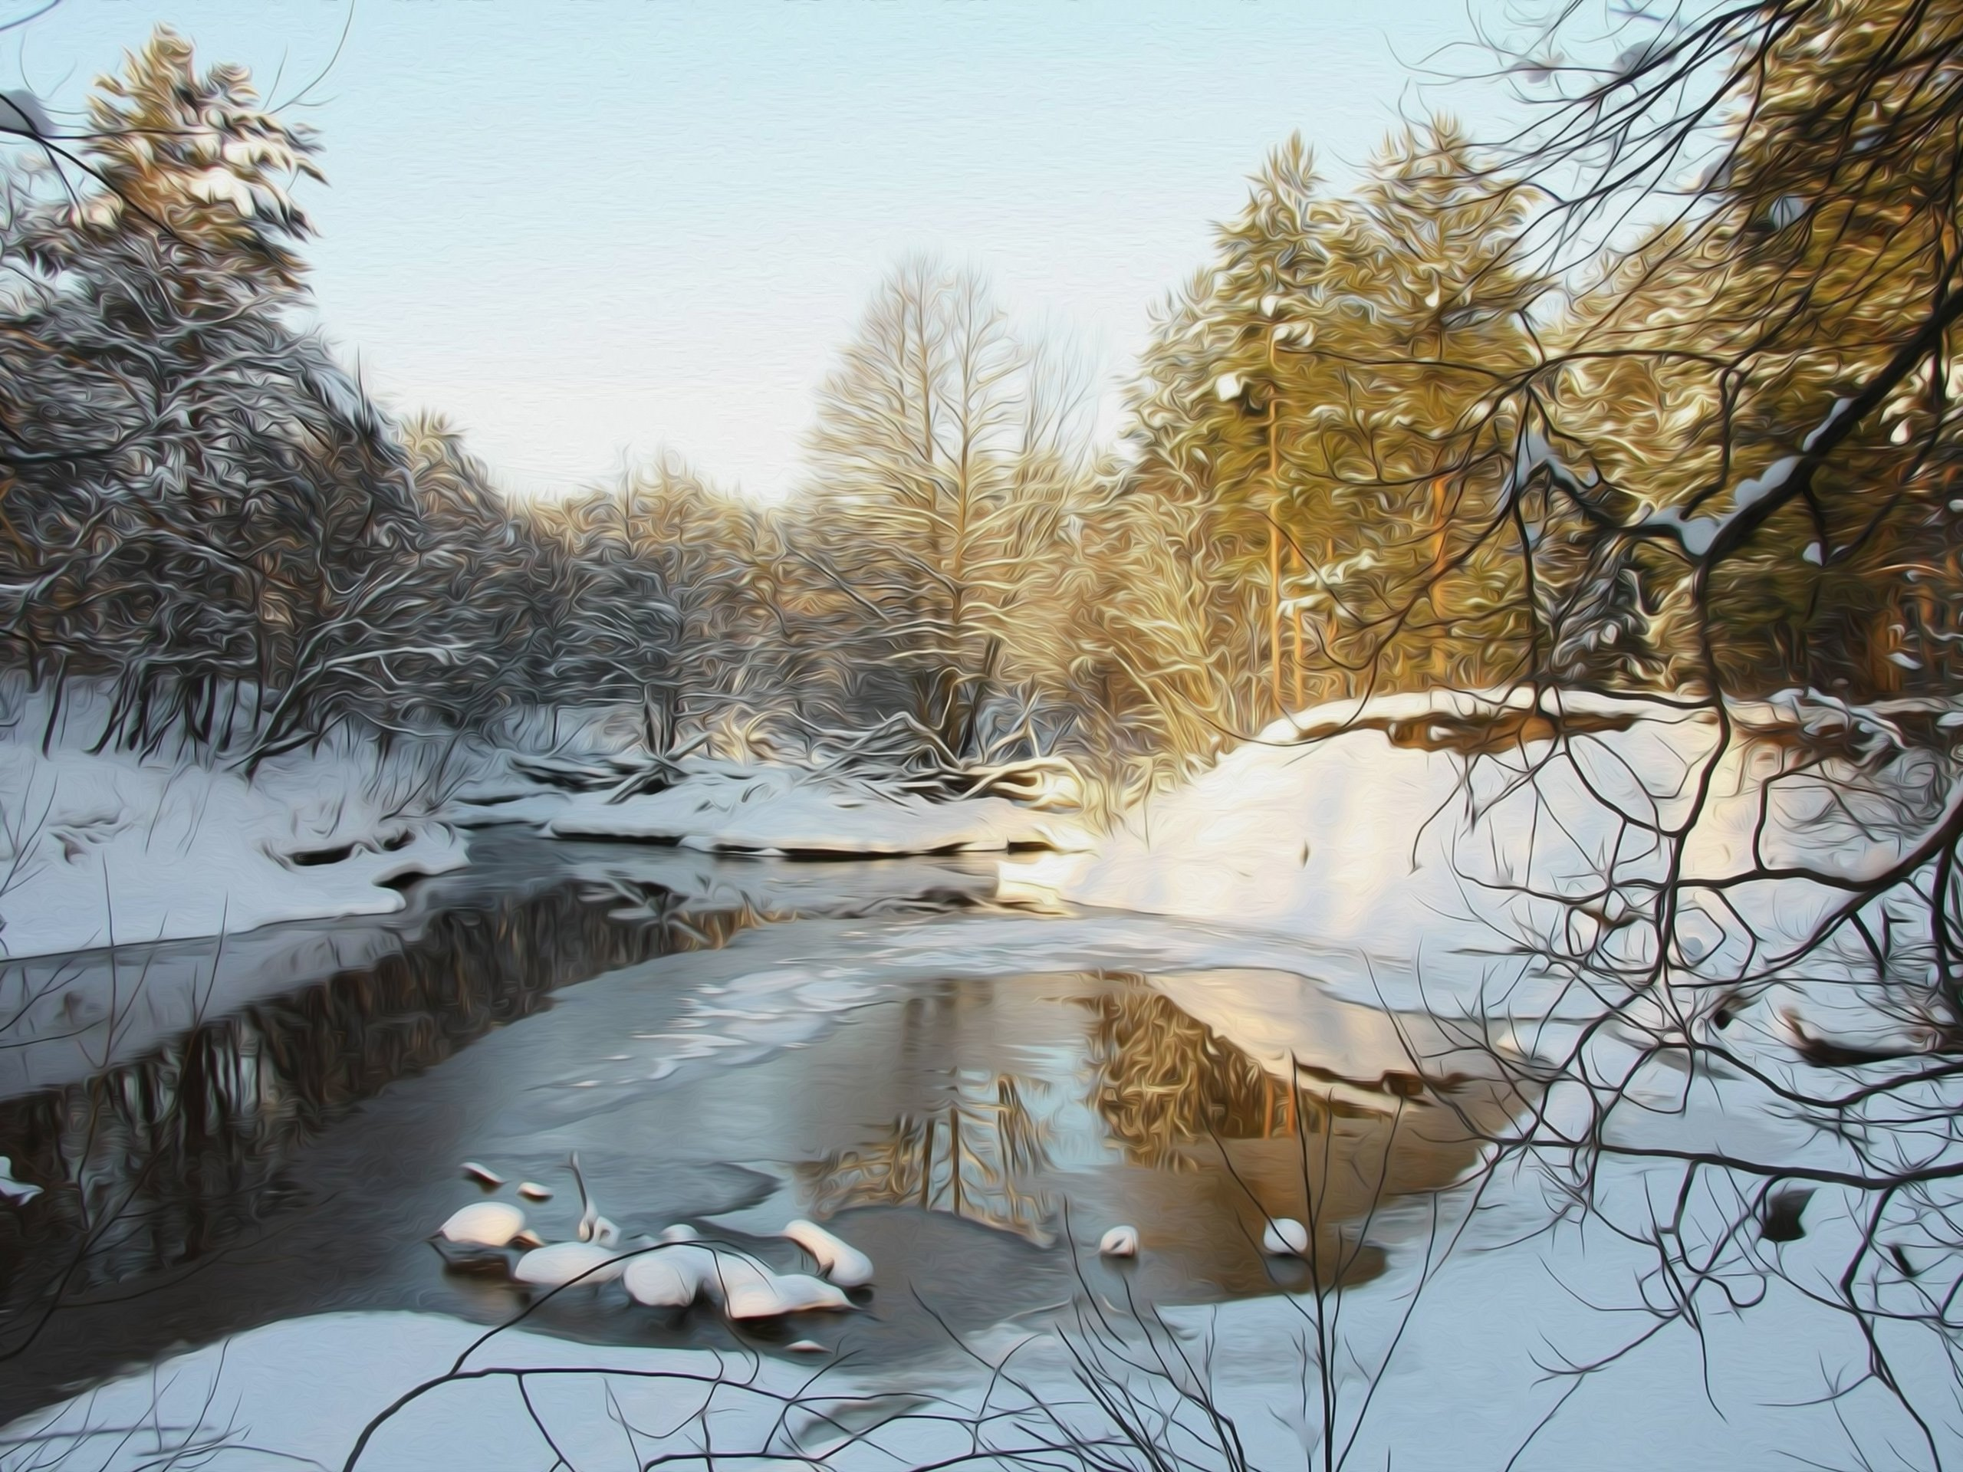
Изменения в природе весной

Slide 2
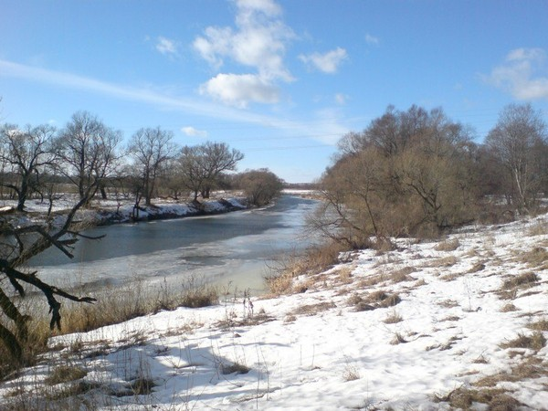
Снег теперь уже не тот,- потемнел он в поле.
На озерах треснул лед, будто раскололи.
Облака бегут быстрей, небо стало выше.
Зачирикал воробей веселей на крыше.

Slide 3
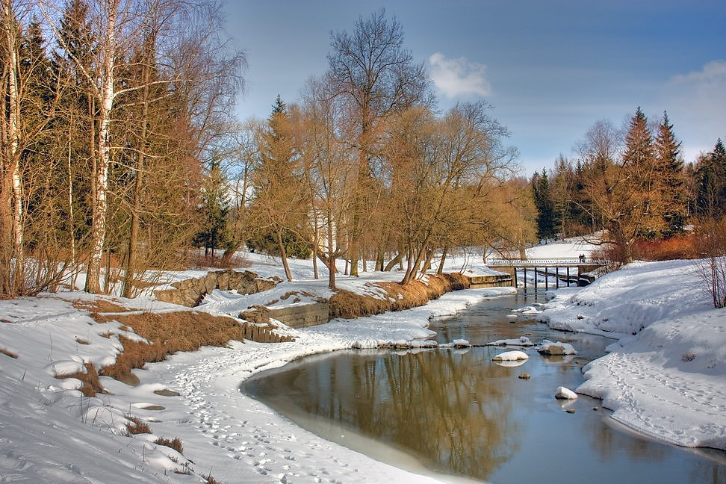
Какой бы ни была зима, но весна все равно придет.
По каким же признакам можно определить приход весны?

Slide 4
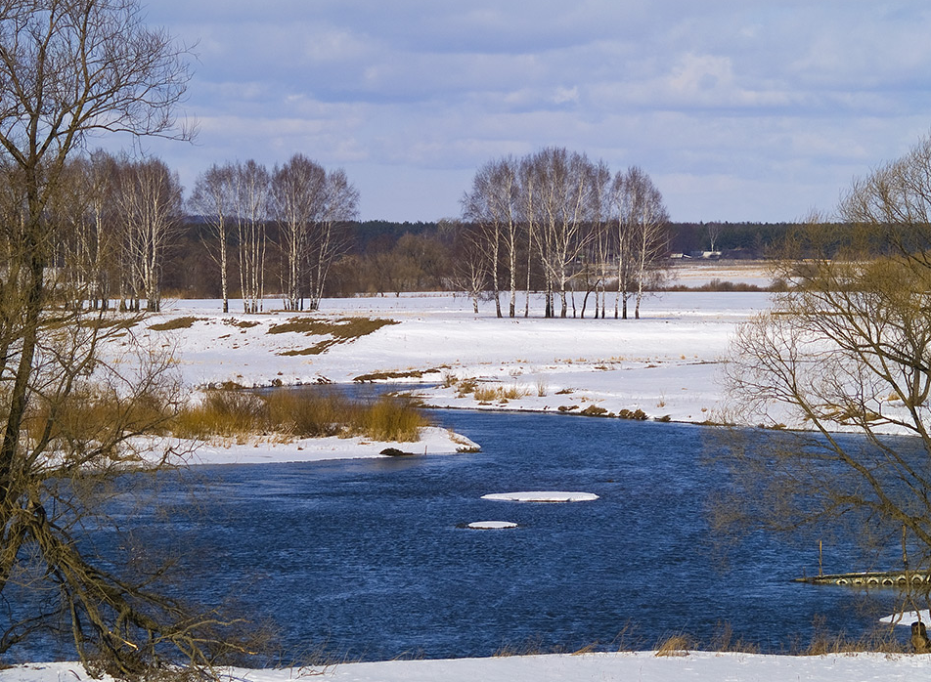
Природу никак нельзя обмануть, даже если лежат глубокие снега и люди носят зимнюю одежду, и мы чувствуем, что весна приближается.
День увеличивается становится длиннее, а ночи становятся короче.

Slide 5
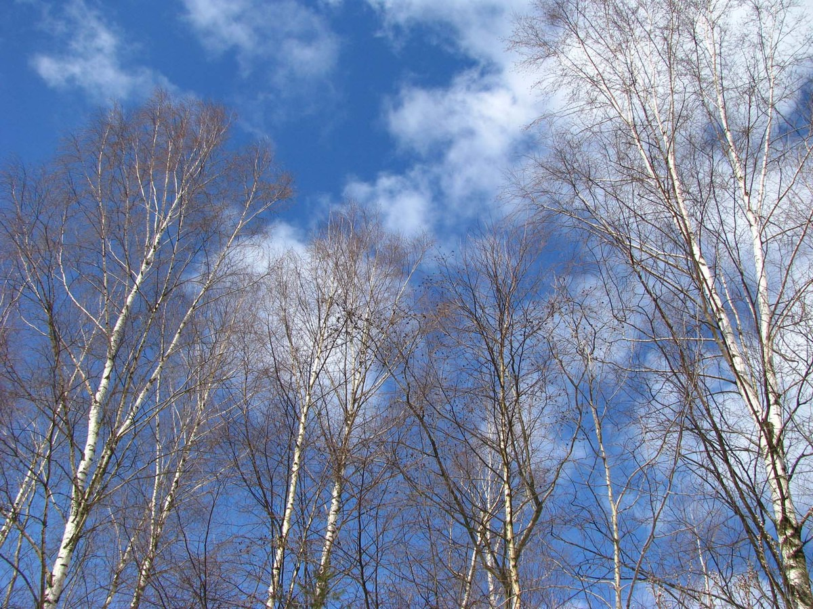
Солнечные лучи начинают прогревать землю и от этого становится теплее. Небо становится насыщенно синего цвета, хотя нет- нет, да и затянет его тяжелыми тучами из которых вдруг посыплют снег перемешанный с дождем.

Slide 6
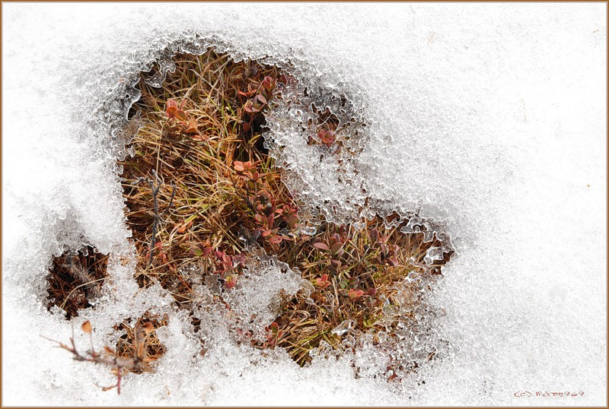
Появляются первые проталины.

Slide 7
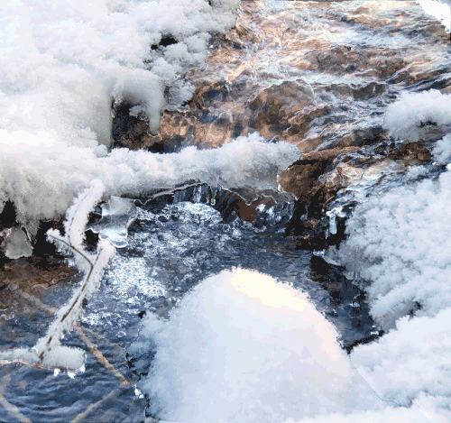
Весело журча, бегут по земле ручьи.

Slide 8
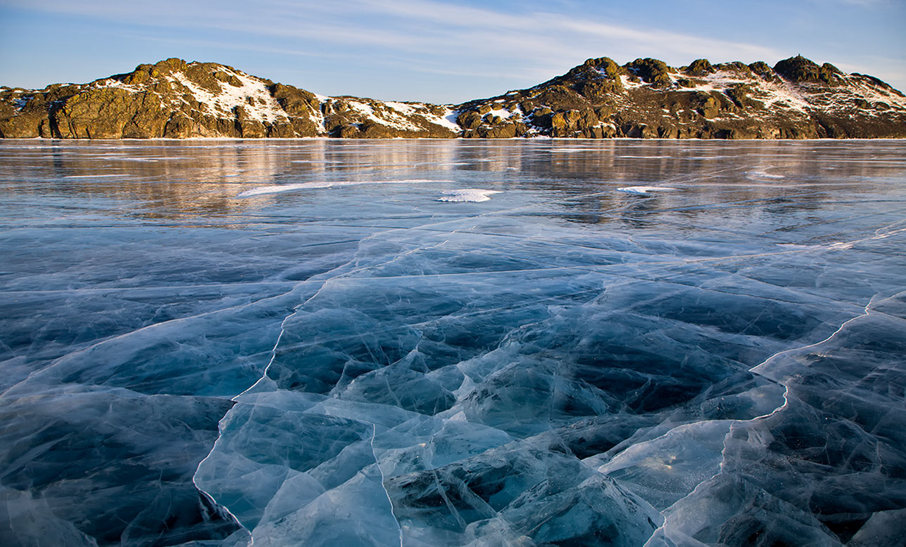
От весеннего тепла на реках и озерах появляются трещины.

Slide 9
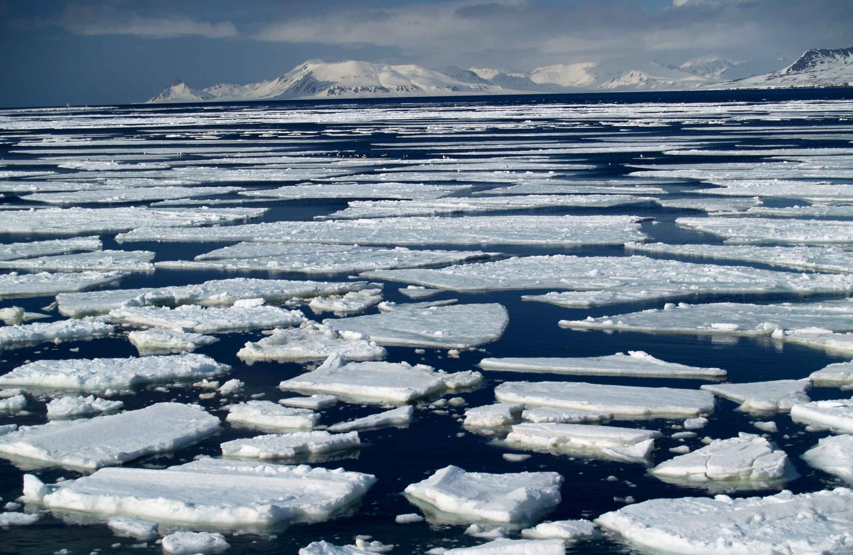
Начинается ледоход.

Slide 10
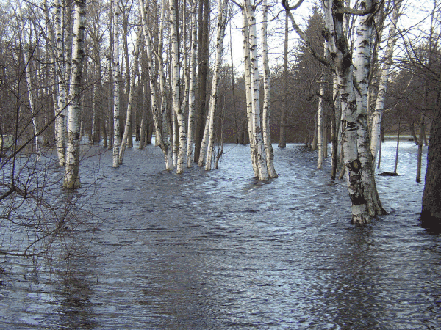
Реки переполняются водой и выходят из берегов- наступает половодье.

Slide 11
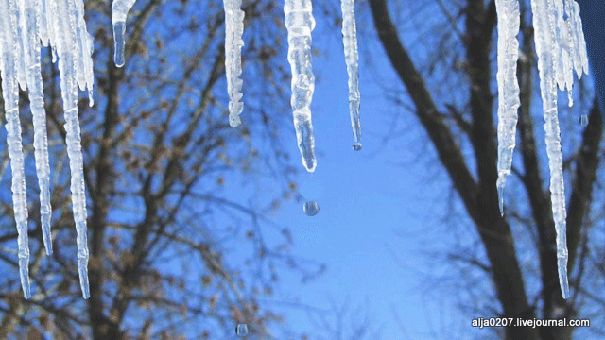
Тают сосульки и звенящая, веселая капель оповещает нас о приходе весны. В народе говорят: «Плачет зима, уходить от нас не хочет!»

Slide 12
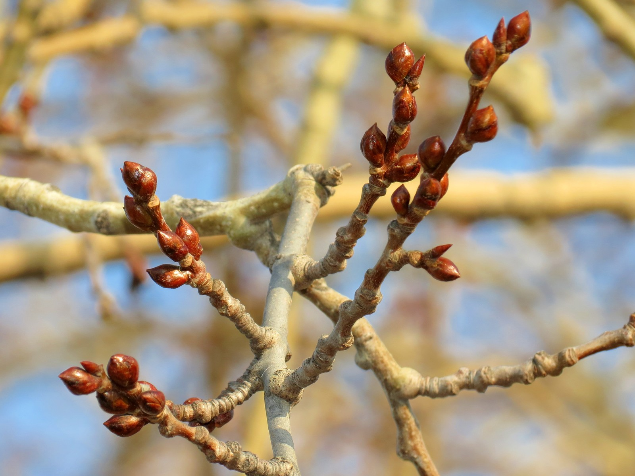
Новую весну встречают набухшие на деревьях и кустах почки.

Slide 13
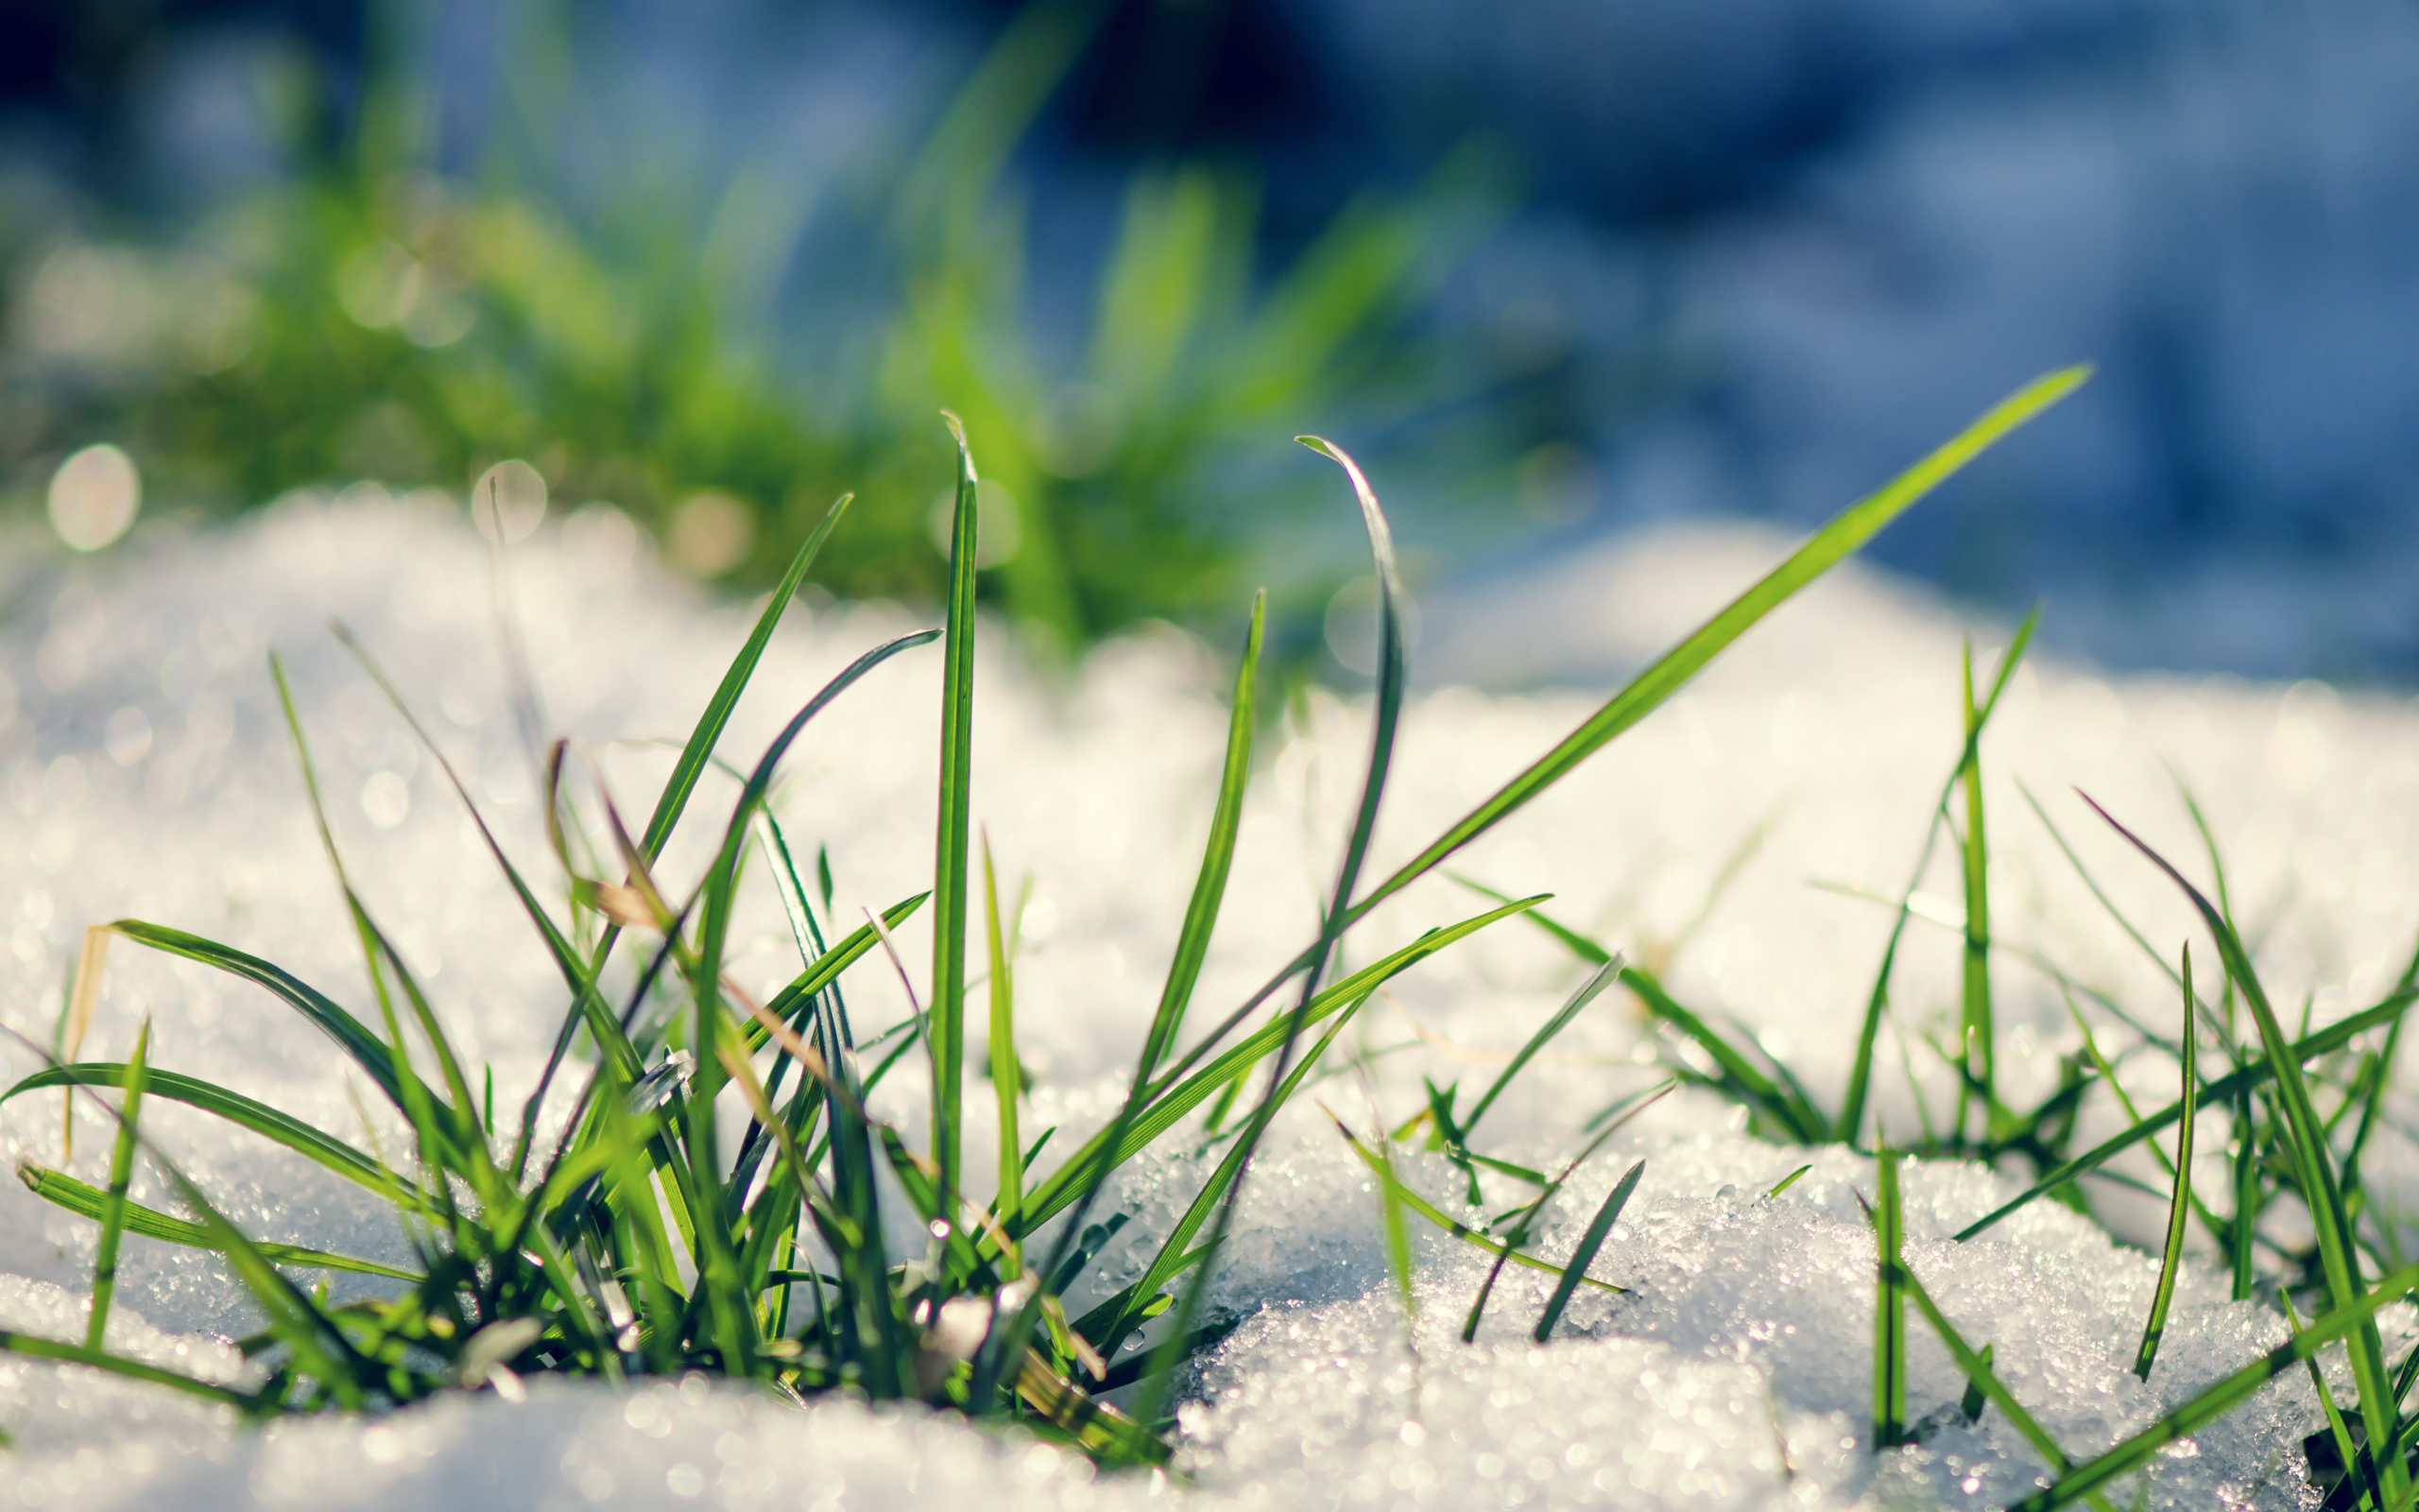
Весне радуется все живое на земле.
Начинает пробиваться молодая трава.

Slide 14
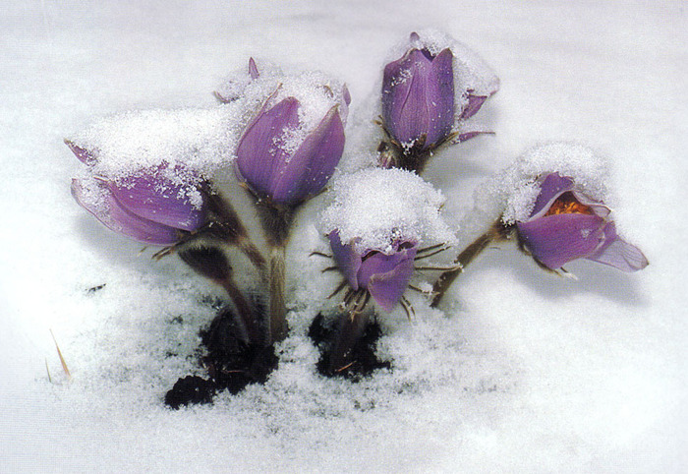
Как не вспомнить о пушистых и нежных подснежниках? Само сочетание цветов и снега придает сказочное, радостное и весеннее настроение.

Slide 15
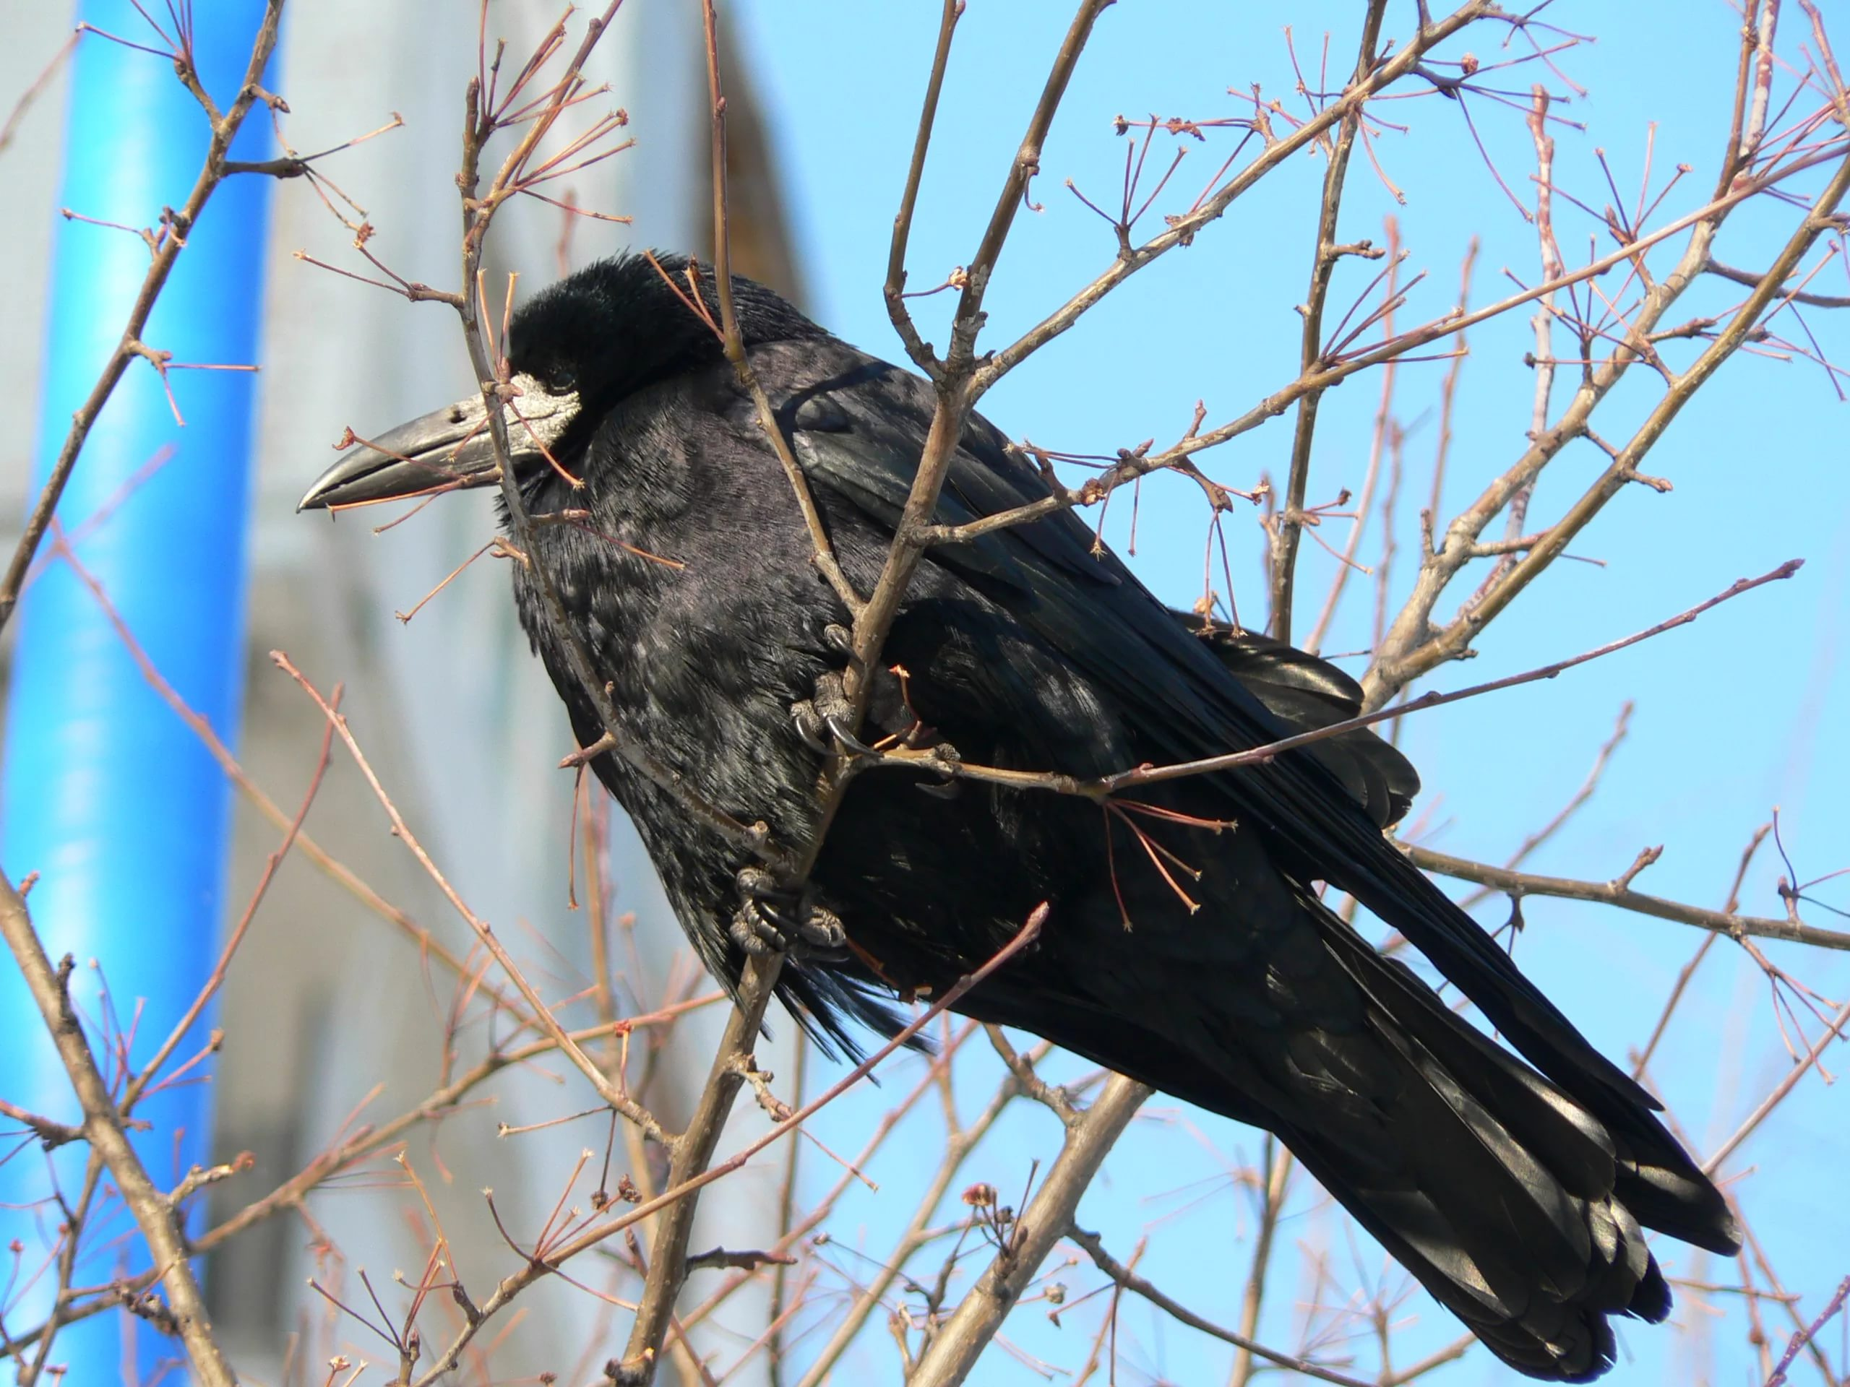
Настало время возвращения перелетных птиц. Раньше всех птиц прилетают грачи.

Slide 16
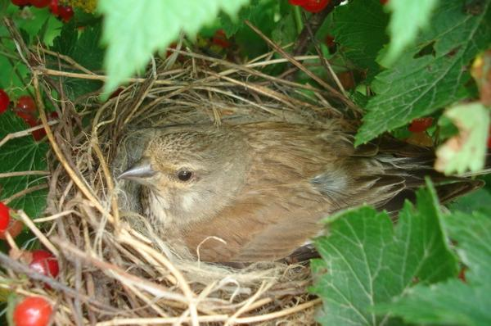
У всех птиц весной серьезная задача: им нужно успеть построить свои гнезда, отложить яйца и заняться выводом потомства. Птенцам нужен корм, и чтобы добыть его, птицы уничтожают огромное количество вредных для человека насекомых.
Будьте осторожны! Не берите в руки птенцов, т.к. птицы боятся запаха человека и не возвращаются в гнездо, а птенцы погибают.

Slide 17
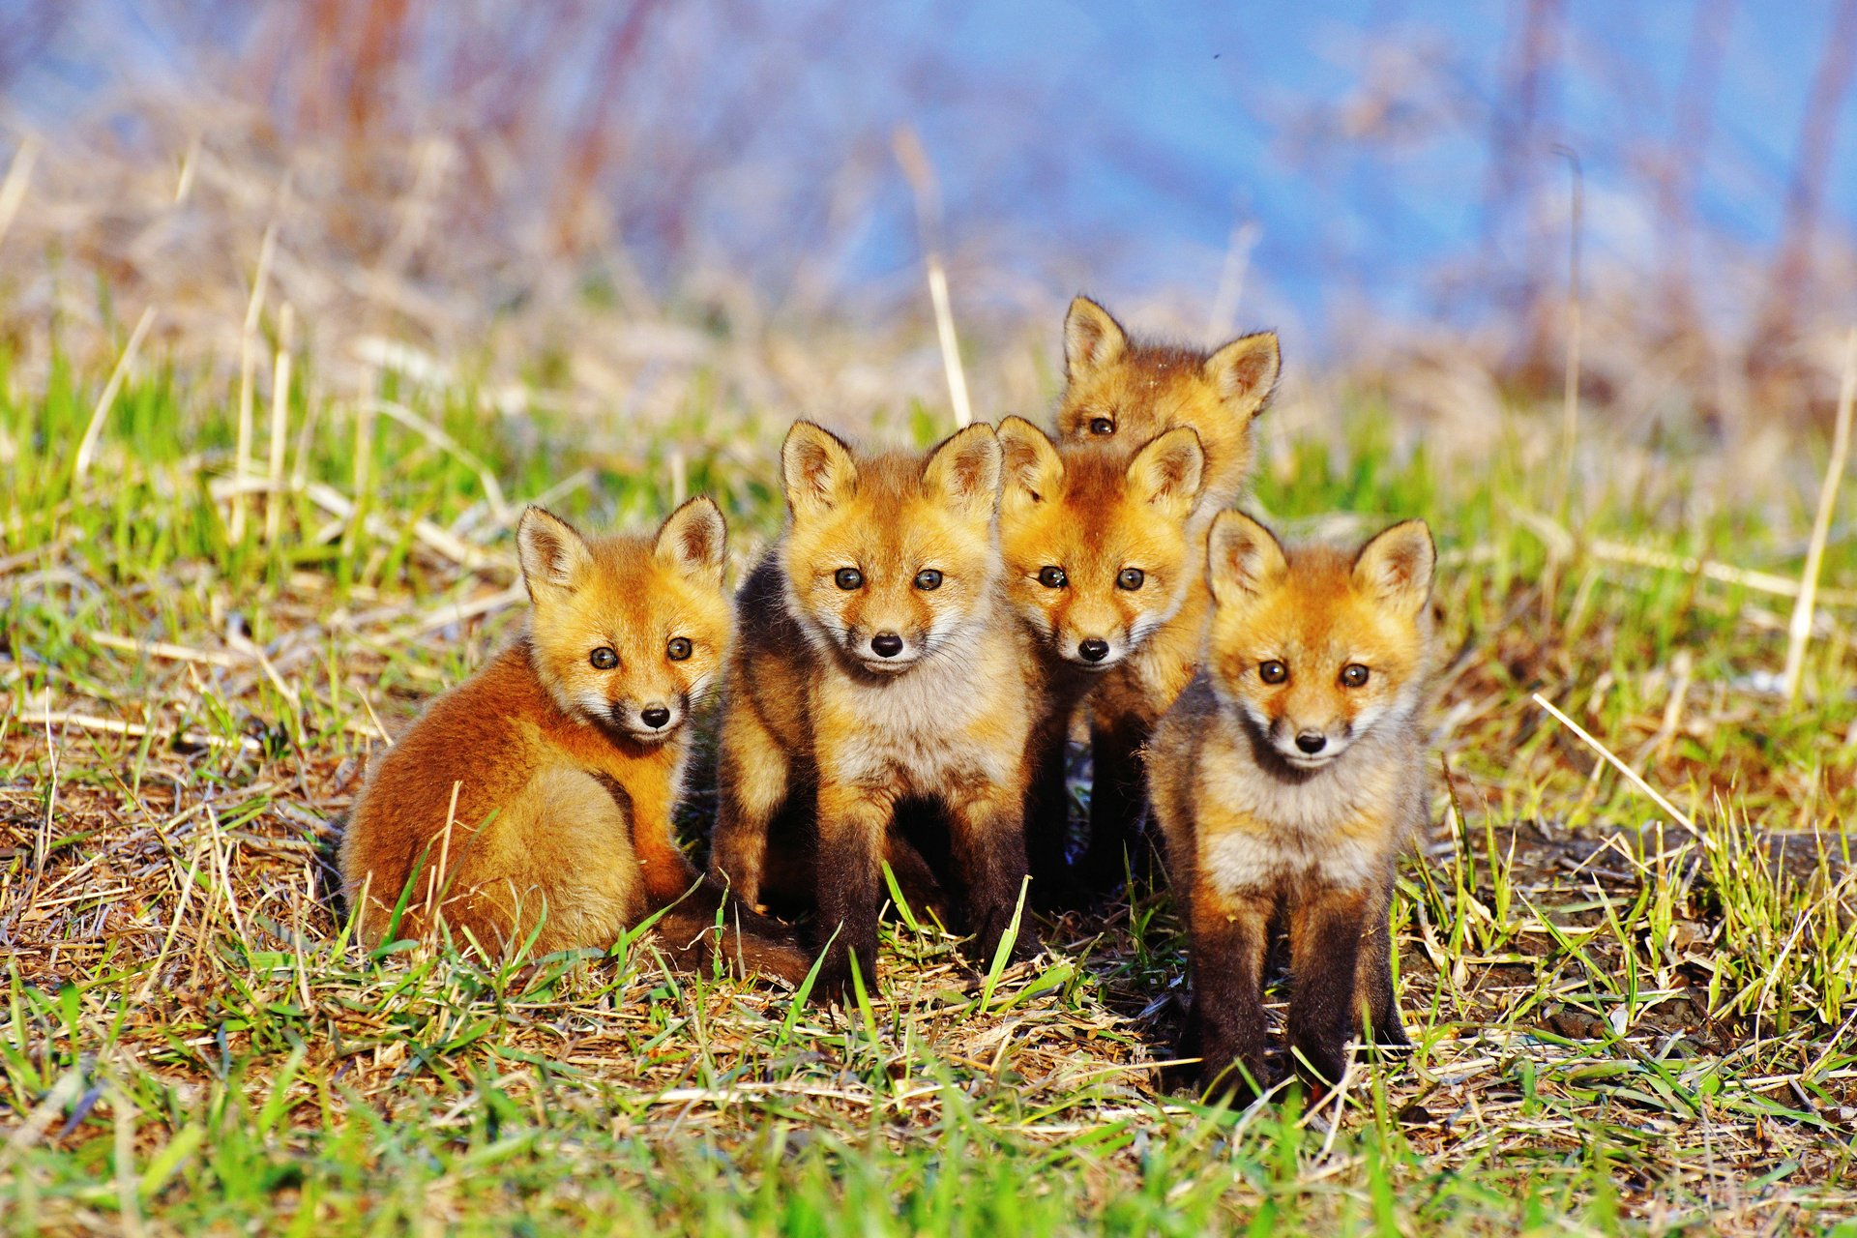
Ранней весной рождаются лисята и многие другие зверята…

Slide 18
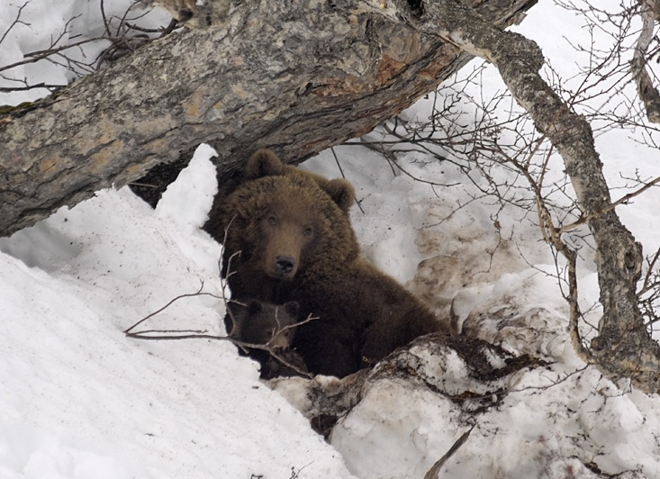
После зимней спячки просыпаются медведи…

Slide 19
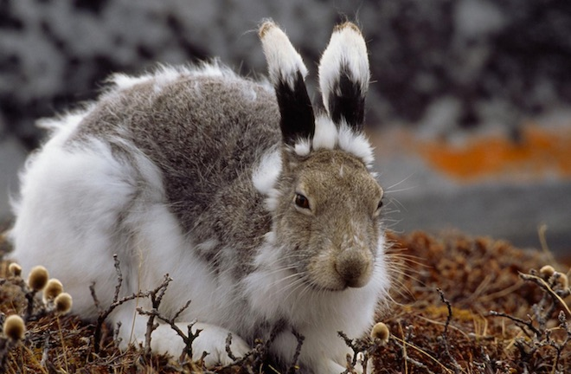
У многих животных начинается линька- это означает, что звери меняют зимнюю, густую шубку на более редкую - летнюю.

Slide 20
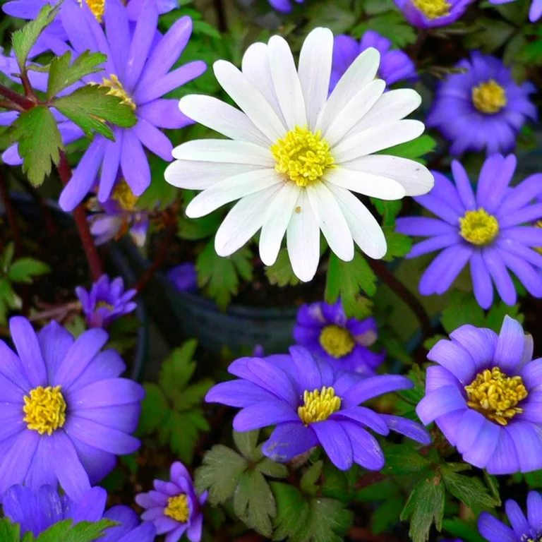
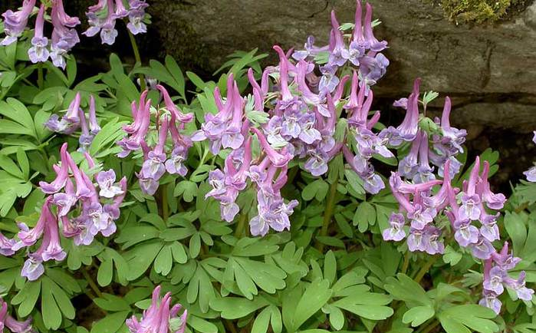
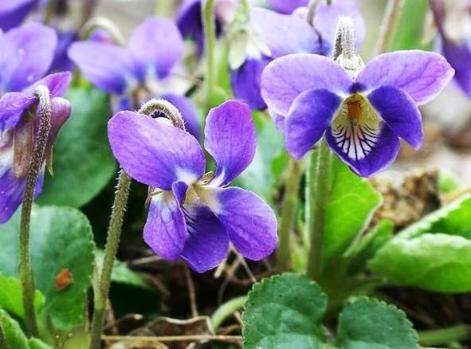
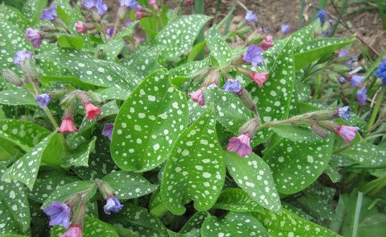
ветреница
хохлатка
фиалка
медуница
В апреле, в лесу появляется много цветов- хохлатки, фиалки, анемоны..

Slide 21
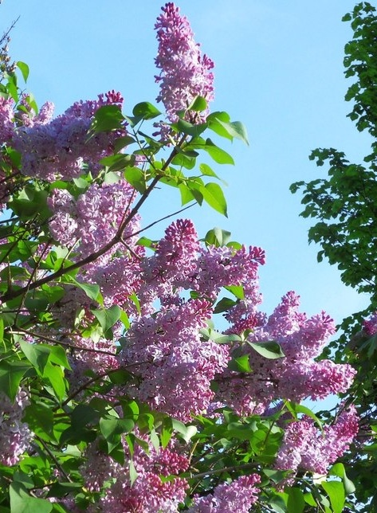
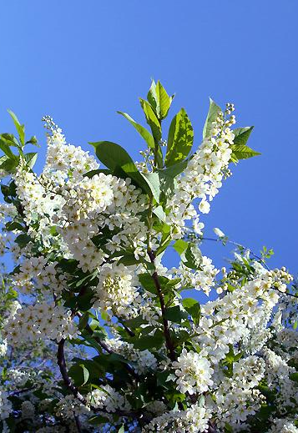
черемуха
сирень
В мае начинает цвети черемуха, сирень…

Slide 22
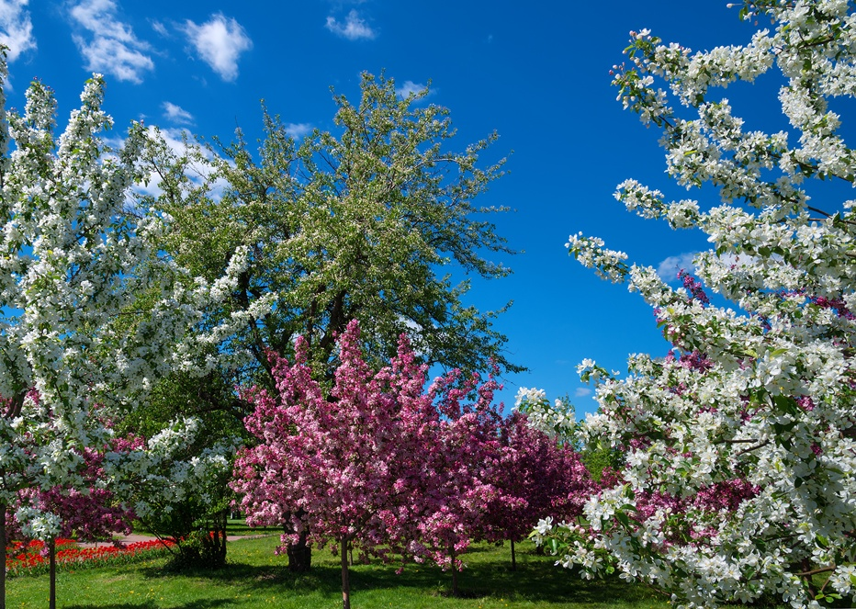
…яблони и другие фруктовые деревья.

Slide 23
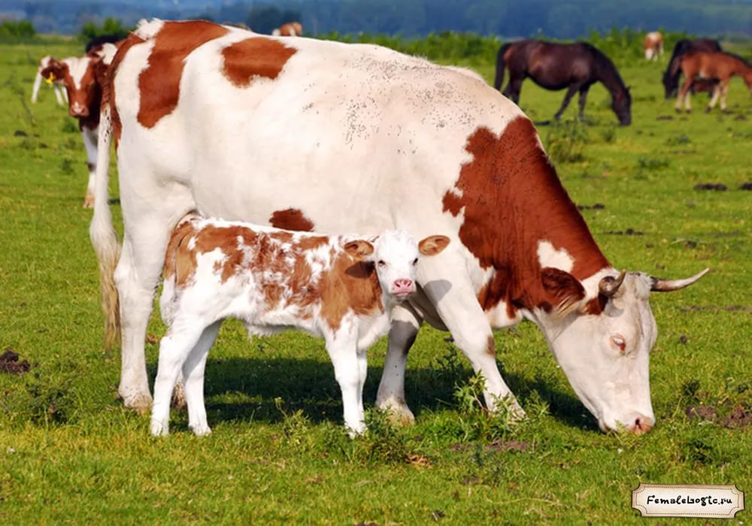
С наступлением тепла домашних животных- овец, коров, коз, баранов выгоняют на пастбища.

Slide 24
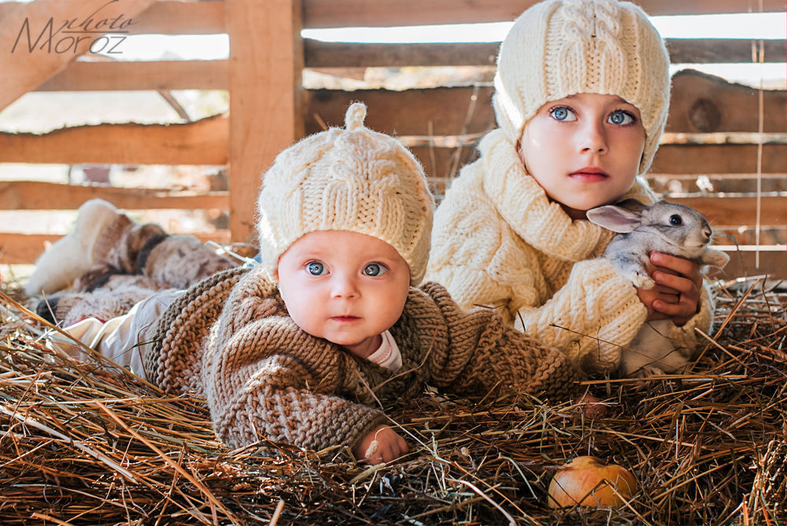
Весной, домашние животные, как и дикие животные, тоже линяют и из их шерсти люди изготавливают теплые свитера, варежки, носки, шапочки,…

Slide 25
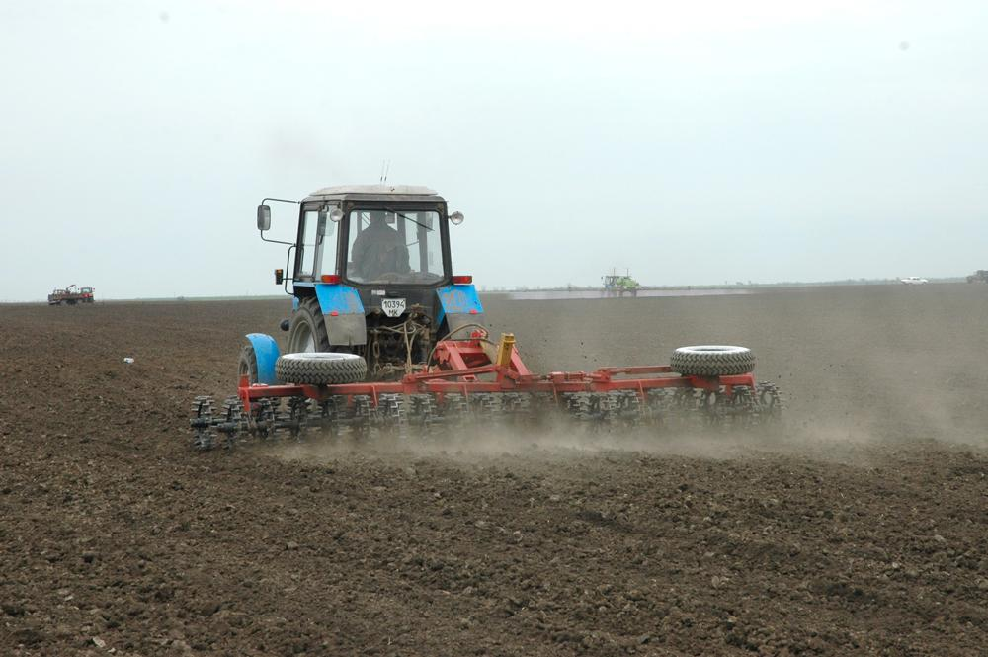
Как только с полей сходит снег, людям нужно успеть за короткое время посеять семена хлебных и овощных растений.

Slide 26
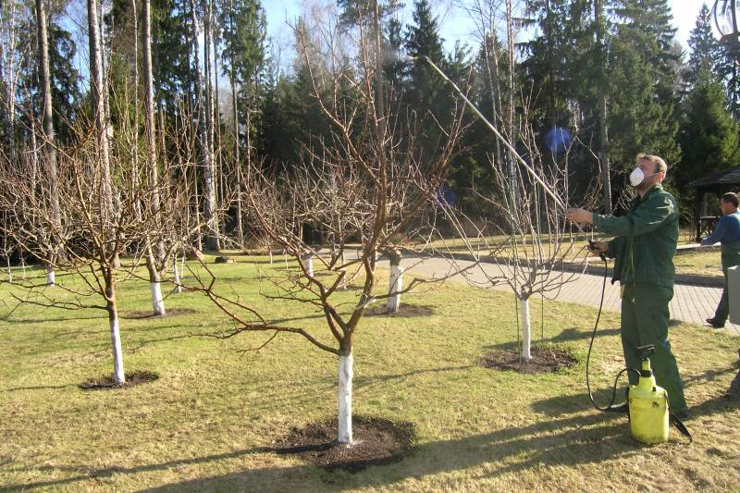
В садах опрыскивают и подрезают деревья и кустарники от насекомых- вредителей, высаживают новые растения.

Slide 27
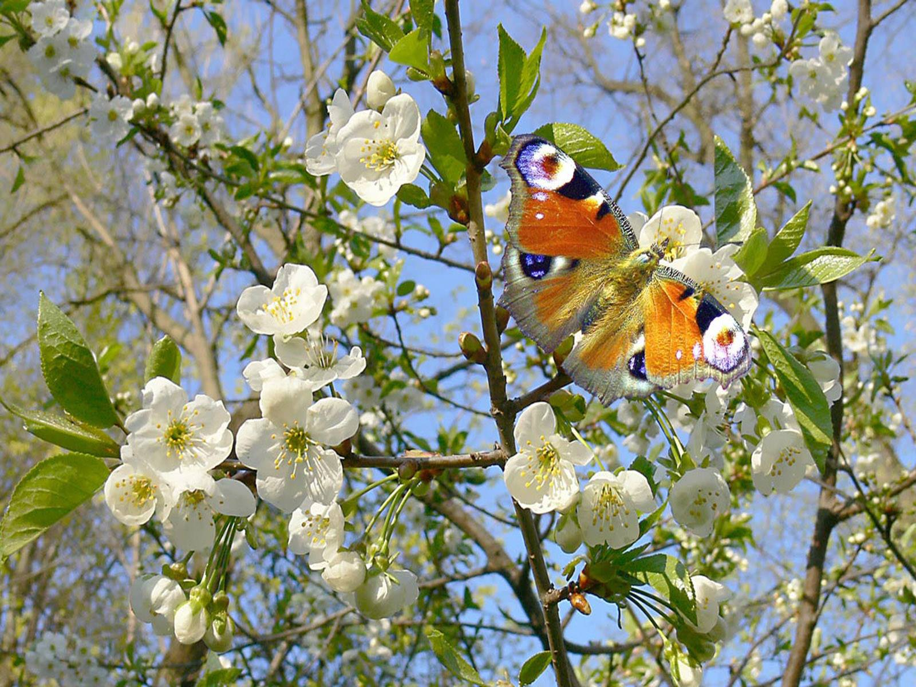
Весна- счастливое время года и признаков у нее много, нужно только внимательнее приглядеться.

